Slide 1
„Wie kann die Integration von Geflüchteten in den Wohnungs- und Arbeitsmarkt gelingen?“
Abschlussbericht

Slide 2
Auftrag & Methode
Untersuchung zu Verfahrensabläufen des Rechtskreiswechsels vom AsylbLG in die Regelung des SGB II und artverwandte Sozialleistungen
Betreuung und Beratung
Befragung mehrerer unterschiedlicher Adressaten
Fragebögen
Themen: Arbeitsaufnahme inkl. Integrationsschwierigkeiten in den Arbeitsprozess, Wohnungssuche und –inhabe inkl. Herausforderungen und Hindernissen
Rücklauf zum Teil ernüchternd

Slide 3
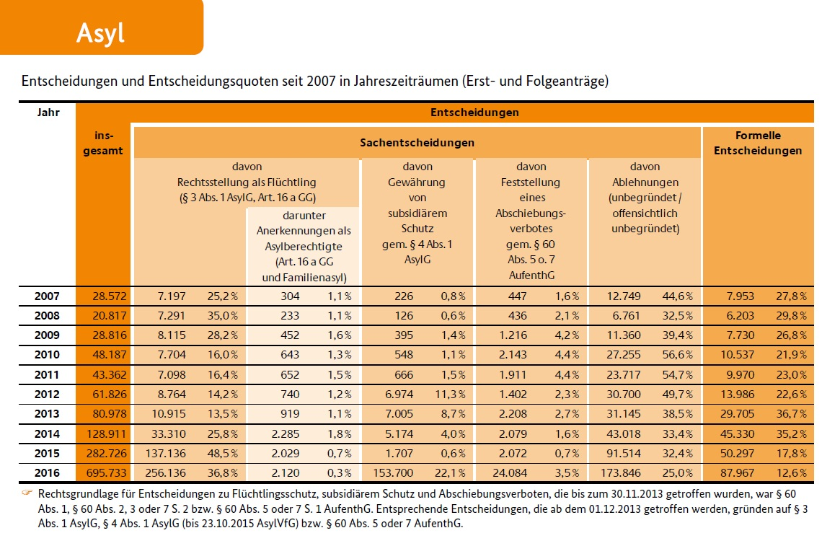

Slide 4
Idealablauf eines Rechtskreiswechsels vom AsylbLG zum Rechtskreis des SGB II
Aufenthaltsgestattung gem. § 55 AsylG
zentrale Aufnahmeeinrichtung
Asylantrag gem. § 44 AsylG
landesinterne Verteilung gemäß dem Brandenburgischen Landesaufnahme Gesetz
Unterbringung in Gemeinschaftsunterkünften erfolgt gem. § 53 AsylG
Leistung gemäß AsylbLG
Beratung i.d.R. durch Sozialamt und Regelsysteme(Bundesagentur)
Anerkennung als Asylberechtigte*r gem. Art 16 a Abs. 2
Inhaber oder Inhaberin des Internationalen Schutzes, d.h. der Zuerkennung der Genfer Konvention gem. § 3 AsylG
Oder subsidiärer Schutz gem. § 4 AsylG
Leistung gemäß SGB II
Bearbeitung i.d.R. Jobcenter und Wohnungsamt

Slide 5
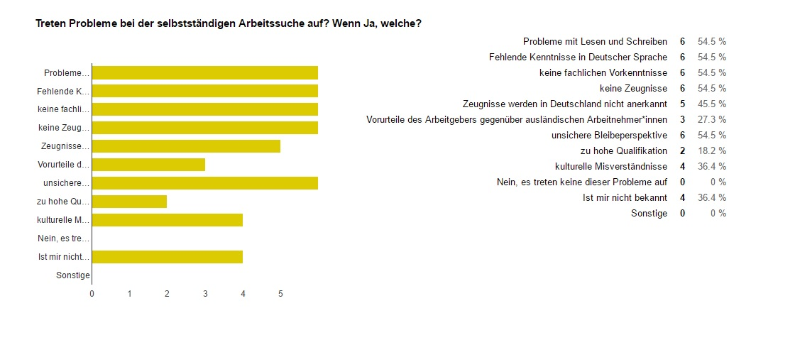
Aussagen Behörden

Slide 6
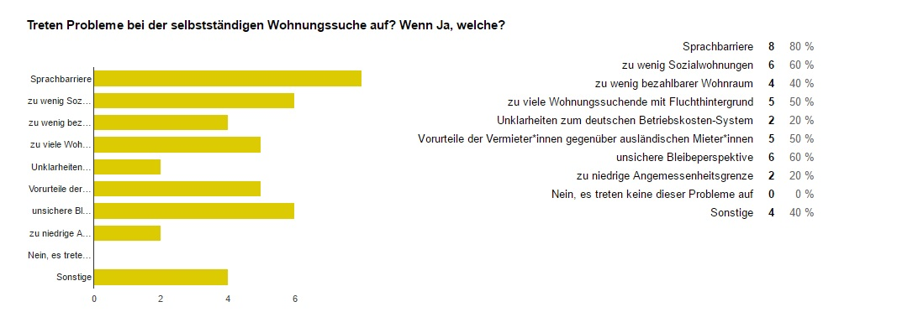

Slide 7
Fazit Behörden landesweit (Wohnen/Arbeit)
Behörden weder offen, noch selbstkritisch
Nach Aussage der Behördenmitarbeiter*innen:
  Zuständigkeiten der Behörden mit dem Rechtskreiswechsel des geflüchteten Menschen klar strukturiert
  Betreuungssystem für Geflüchtete strukturiert und größtenteils unproblematisch
  häufig von Ehrenamtlichen getragen: direkte Wohnungssuche, direkte Arbeitssuche

Slide 8
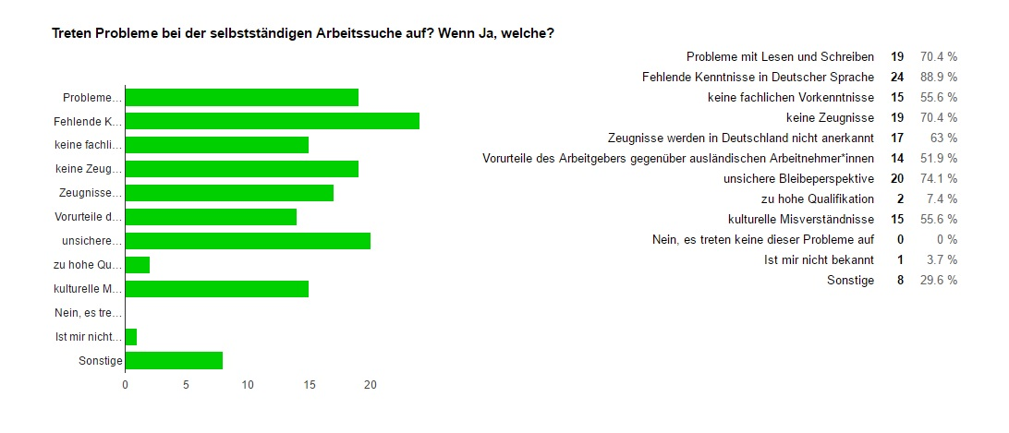
Initiativen und ehrenamtliche Einzelpersonen

Slide 9
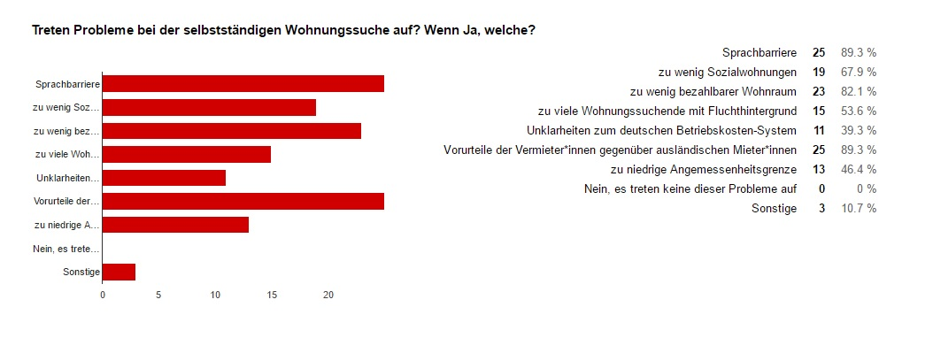

Slide 10
Fazit Initiativen und ehrenamtliche Einzelpersonen landesweit (Wohnen /Arbeit)
Rechtskreiswechsel und Zuständigkeiten
  Zuständigkeit einer Behörde völlig unterschiedlich, vor allem bei Menschen im Asylverfahren, starke Unstimmigkeiten
Amtssprache Deutsch
  Alle beklagen die umständliche Sprache bei behördlichen Schreiben
Berufsbegleitende Deutsch- und Integrationskurse
Kompetenzfeststellungsverfahren und Anerkennung von Zeugnissen
Angemessene Bruttokaltmieten
Nachbetreuung in Wohnungen

Slide 11
„Mit der Wohnungszuweisung und dem Bezug [der eigenen Wohnung] wird die Integration als ‚abgeschlossen‘ betrachtet.“

Slide 12
Forderung:
effektive Beratungssysteme und kompetente Mitarbeiter*innen
Beratung und Begleitung
Mehr Netzwerkarbeit
Arbeitgeber-Beratung
Wohnungsbau
Gesellschaftliche Aufklärung

Slide 13
Vielen Dank für die Aufmerksamkeit.
Fragen sind erwünscht!

